Slide 1
BOŽÍ VELIKOST
Job 38-41

Slide 2
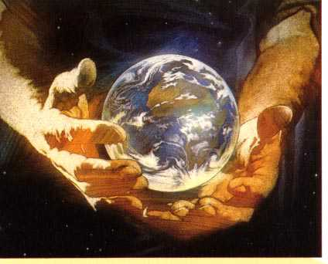
Stvoření (Jób 38,4-7)
Kde jsi byl, když jsem zakládal zemi? Pověz, víš-li něco rozumného o tom

Slide 3
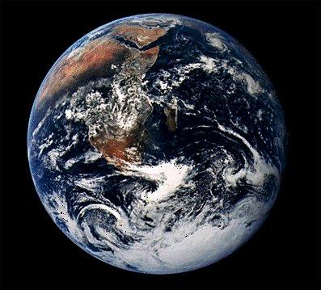
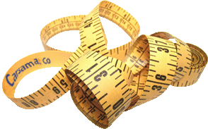
Stvoření (Jób 38,4-7)
Víš, kdo stanovil její rozměry, kdo nad ní natáhl měřící šňůru?

Slide 4
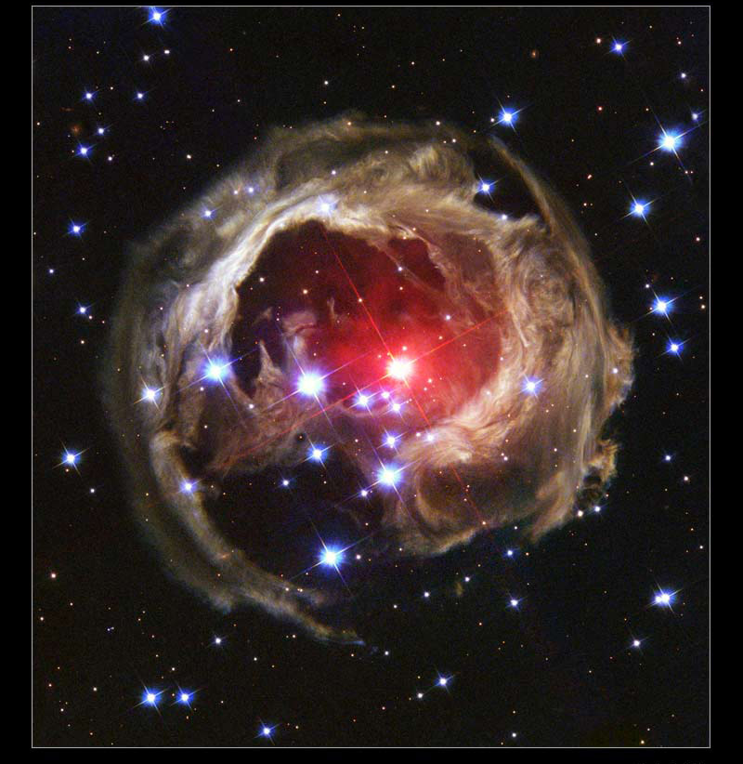
Stvoření (Jób 38,4-7)
Do čeho jsou zapuštěny její podstavce, kdo kladl její úhelný kámen,
zatímco jitřní hvězdy společně plesaly a všichni synové Boží propukli v hlahol?

Slide 5
Moře (Jób 38,8-11)
Kdo sevřel moře vraty, když se valilo z lůna země?

Slide 6
Moře (Jób 38,8-11)
když jsem mu určil za oděv mračno a za plénku temný mrak

Slide 7
Moře (Jób 38,8-11)
když jsem mu stanovil meze, položil závory a vrata a řekl: »Až sem smíš přijít, ale ne dál; zde se složí tvé nespoutané vlnobití!«

Slide 8
Jitro (Jób 38,2-15)
Zdali jsi ty někdy za svých dnů dal příkaz jitru a vykázal jitřence její místo, aby se chopila okrajů země a svévolníci byli z ní vytřeseni?

Slide 9
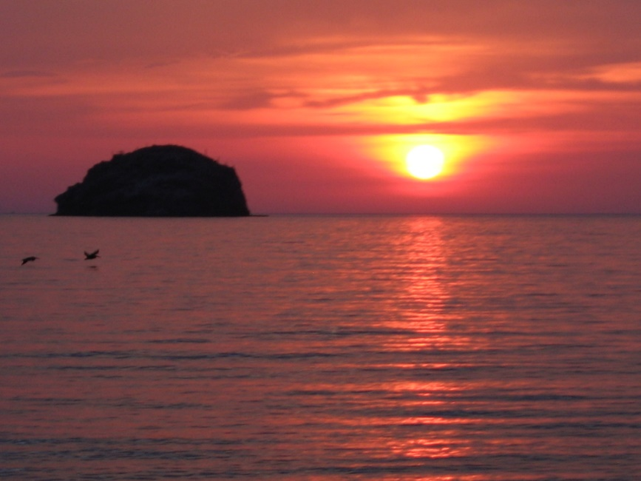
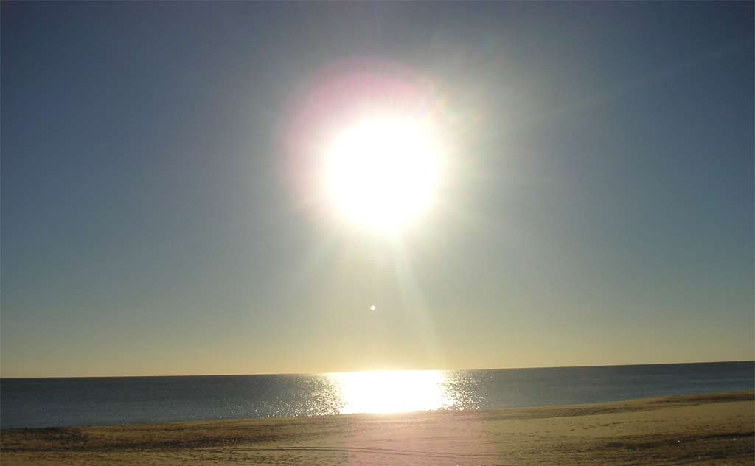
Jitro (Jób 38,2-15)
Země se mění jak hlína pod pečetidlem, ale oni tu stojí, ač jsou jen šat.

Slide 10
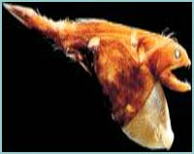
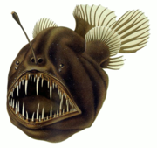
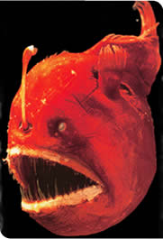
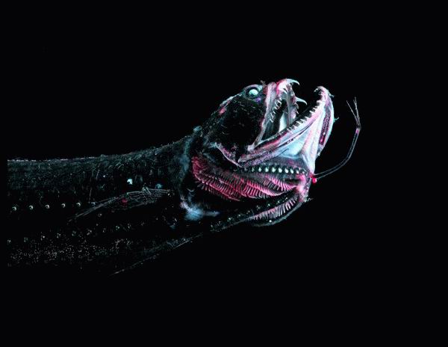
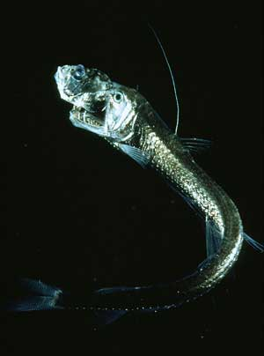
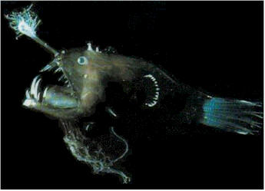
Podmořský svět (Jób 38,16-18)
Přišel jsi až ke zřídlu moře, procházel ses po dně propastné tůně? Byly ti odkryty brány smrti, brány šeré smrti jsi spatřil?
Notes:
Podmořský svět (Jób 38,16-18)

Slide 11
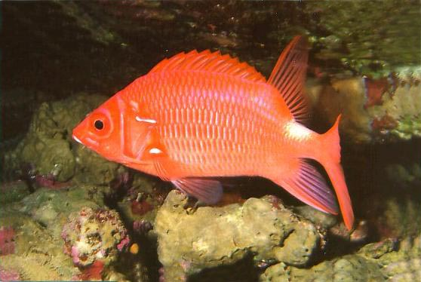
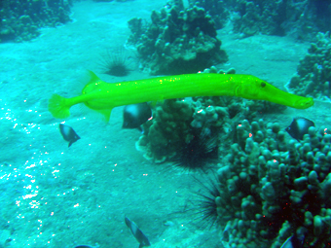
Podmořský svět (Jób 38,16-18)
Postřehls celou šíři země? Pověz, znáš-li to všechno.

Slide 12
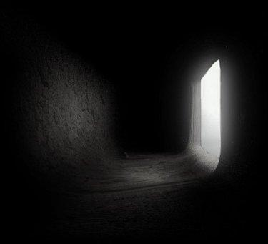
Světlo (Jób 38,19-21)
Kde je cesta k obydlí světla? Kde má své místo temnota? Můžeš je vykázat do jejich hranic? Máš ponětí o stezkách k jejich domu?

Slide 13
Sníh (Jób 38,2-15)
Přišel jsi někdy ke skladům sněhu?

Slide 14
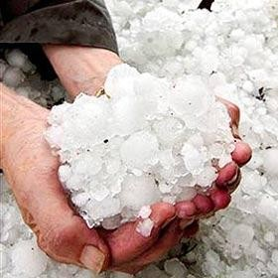
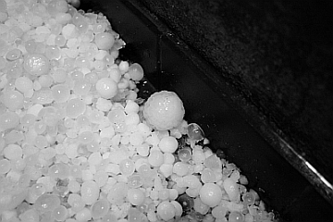
Krupobití (Jób 38,22.23)
Spatřil jsi sklady krupobití, které si šetřím pro časy soužení, pro den války a boje?

Slide 15
Vítr (Jób 38,2-24)
Kde je cesta k místu, kde se dělí světlo? Odkud se žene na zemi východní vítr?

Slide 16
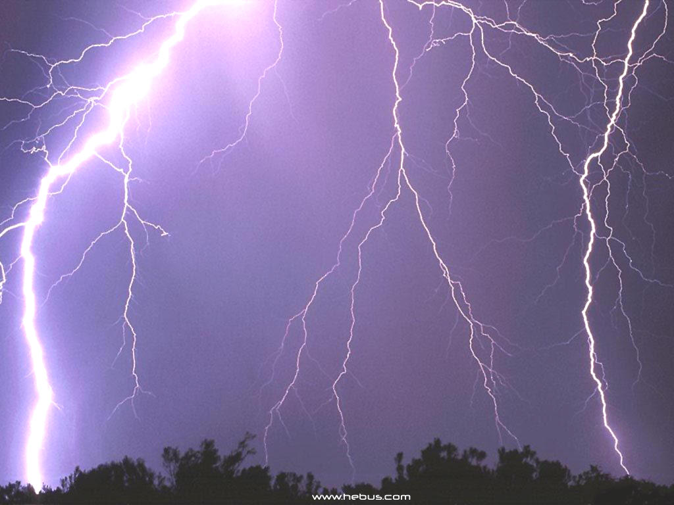
Bouře (Jób 38,25-27)
Kdo vyryl koryta povodni a bouřnému mračnu cestu,

Slide 17
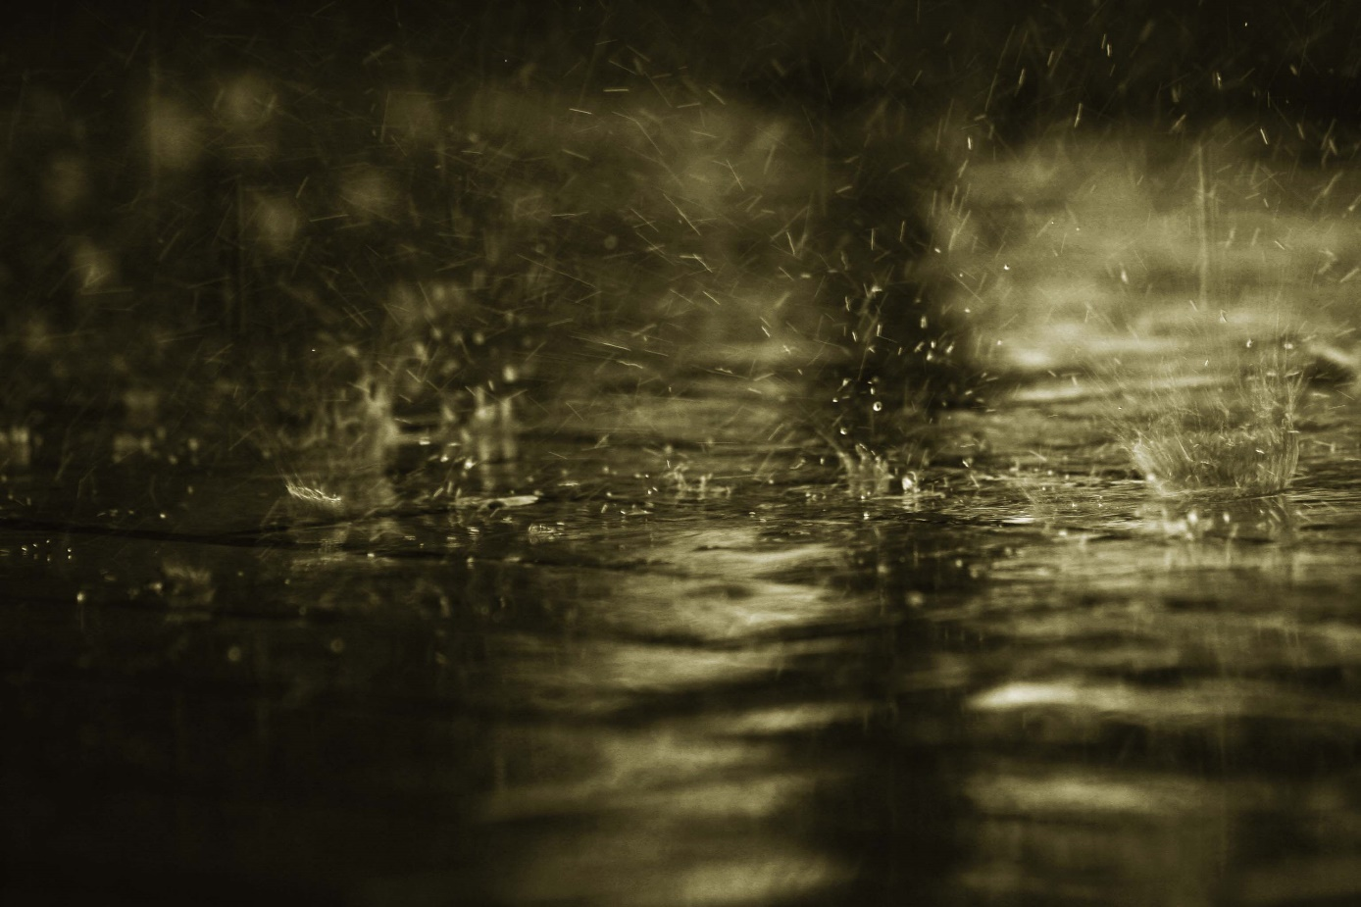
Bouře (Jób 38,25-27)
aby pršelo na liduprázdnou zemi, na poušť, v níž člověka není,

Slide 18
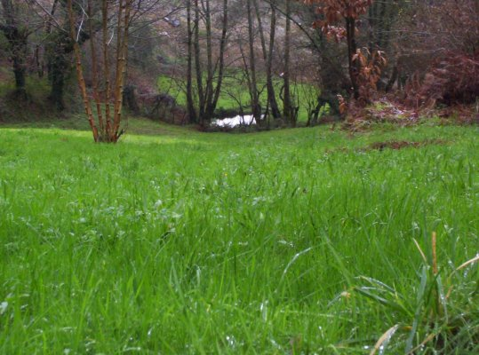
Bouře (Jób 38,25-27)
aby se napojila místa pustá a zpustošená a vzešla mladá tráva?

Slide 19
Rosa (Jób 38,28)
Má snad déšť otce? Kdo zplodil krůpěje rosy?

Slide 20
Led (Jób 38,29.30)
Z čího lůna vyšel led? Kdo rodí nebeské jíní? Vody tuhnou na kámen, zamrzá hladina propastné tůně.

Slide 21
Souhvězdí (Jób 38,31-33)
Dovedeš spoutat mlhotavý třpyt Plejád

Slide 22
Souhvězdí (Jób 38,31-33)
nebo rozvázat pouta Orióna?

Slide 23
Souhvězdí (Jób 38,31-33)
Vyvedeš hvězdy zvířetníku v pravý čas

Slide 24
Souhvězdí (Jób 38,31-33)
a povedeš souhvězdí Lva s jeho mladými?

Slide 25
Souhvězdí (Jób 38,31-33)
Víš, jaké jsou řády nebes? Ty jsi je ustanovil, aby dozírala na zemi?

Slide 26
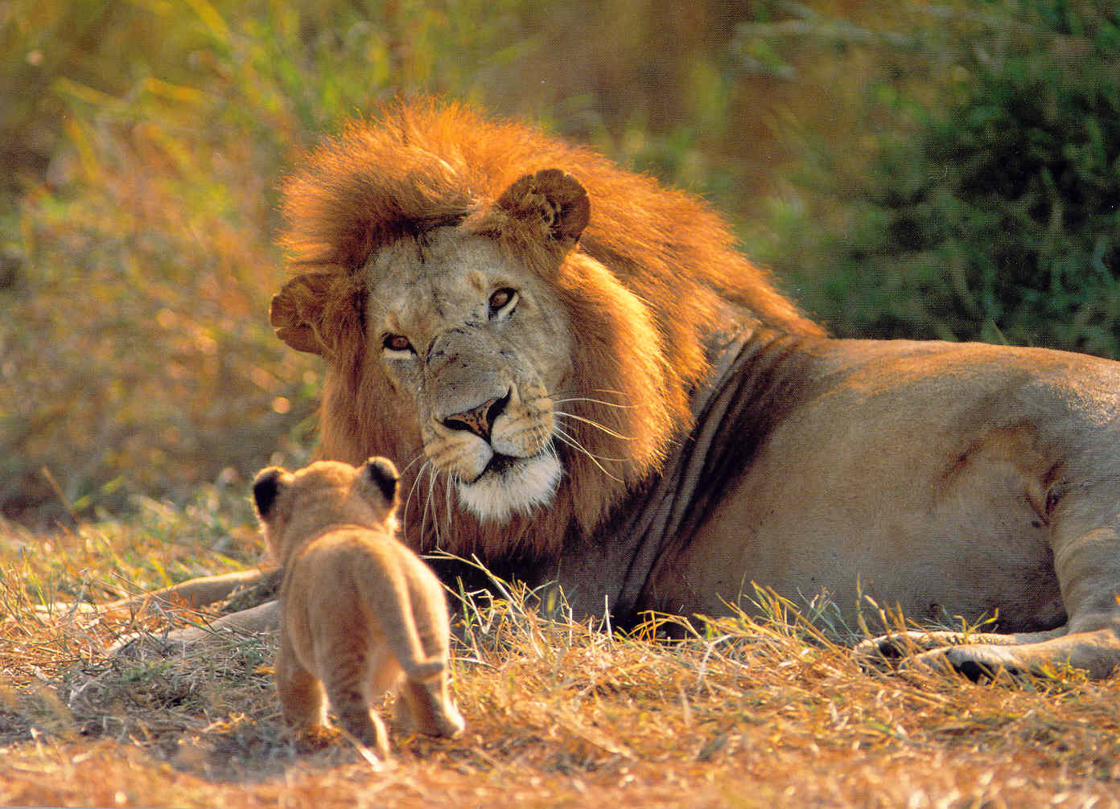
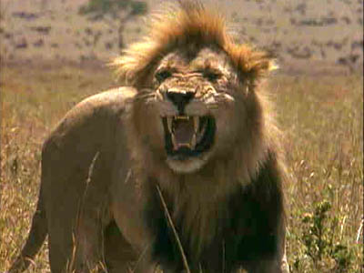
Lev (Jób 38,39-40)
Můžeš ulovit pro lva kořist a uspokojit lačnost lvíčat, když se krčí v peleších, číhají ve svém doupěti v houští?

Slide 27
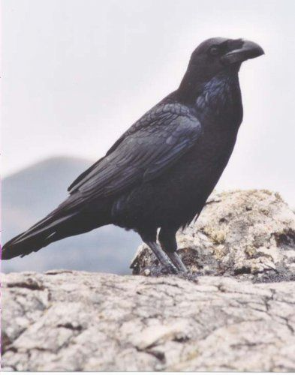
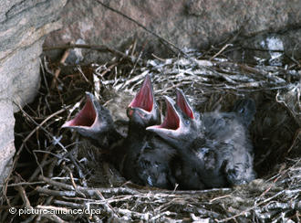
Krkavec (Jób 38,41)
Kdo opatří úlovek krkavci, když jeho mláďata volají k Bohu a bloudí bez potravy?

Slide 28
Skalní kozorožec (Jób 39,1-4)
Znáš čas vrhu skalních kozorožců? Opatrovals laň, když rodí?

Slide 29
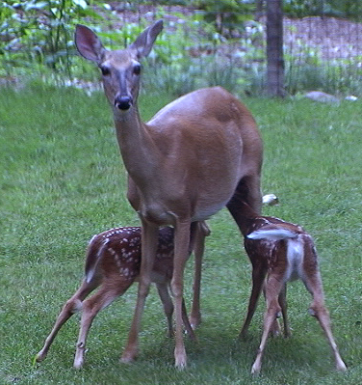
Skalní kozorožec (Jób 39,1-4)
Počítáš měsíce, kdy jsou březí, a znáš čas jejich vrhu, jak se skloní, vrhnou svá mláďata, svých bolestí pozbývají?

Slide 30
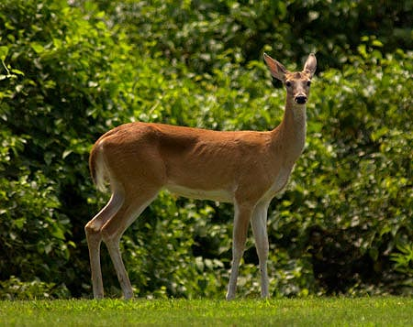
Skalní kozorožec (Jób 39,1-4)
Jak jejich mláďata sílí, volně si rostou, odběhnou a už se k nim nevracejí?

Slide 31
Divoký osel (Jób 39,5-8)
Kdo vypustil divokého osla na svobodu, kdo uvolnil řemení stepnímu oslu, jjemuž jsem za domov vykázal pustinu, solnou pláň za příbytek? Posmívá se městskému hluku, neposlouchá povyk poháněče, na horách slídí po pastvě, pídí se po zeleni.

Slide 32
Jednorožec (Jób 39,9-12)
Bude ti chtít jednorožeč sloužit či nocovat u tvého krmelce? Připoutáš jednorožce provazem k brázdě, bude snad za tebou doliny vláčet?

Slide 33
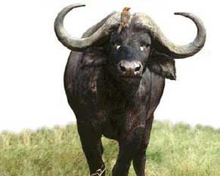
Jednorožec (Jób 39,9-12)
Důvěřuješ mu, protože má tak velkou sílu? Ponecháš mu výtěžek své práce? Věřil bys mu, že tvé zrno sveze a shromáždí na tvůj mlat?

Slide 34
Páv (Jób 39,13)
Dal jsi pávovi krásné perutě?

Slide 35
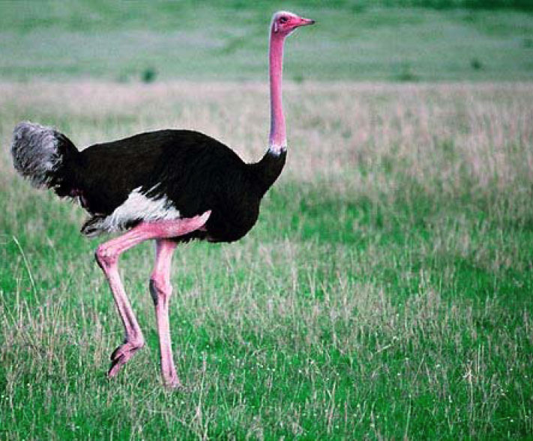
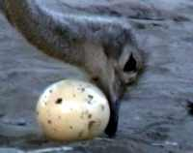
Pštros (Jób 39,14-18)
Pštrosice mává křídlem, není to však peruť s brky čápa; svá vejce ponechává na zemi a zahřívá je v prachu, zapomíná, že je noha může rozšlápnout a polní zvěř zdupat

Slide 36
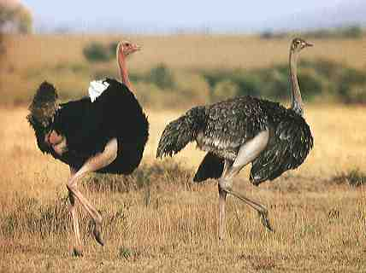
Pštros (Jób 39,14-18)
Se svými mláďaty zachází tvrdě, jako by nebyla její, nemá strach, že bude její námaha marná. Bůh totiž odepřel dát jí moudrost, nedal jí ani díl rozumnosti. Když se však vyplašena vymrští, je jí k smíchu kůň i s jezdcem.

Slide 37
Kůň (Jób 38,19-25)
Dal jsi snad koni bohatýrskou sílu, přioděl jsi jeho šíji hřívou?

Slide 38
Kůň (Jób 38,19-25)
Docílíš, aby poskakoval jako luční kobylka? Jeho vznešené frkání vzbuzuje strach, v dolině hrabe nohama, rozjařen silou, má-li vytáhnout proti ozbrojencům, vysmívá se strachu, neděsí se, před mečem se neobrací

Slide 39
Kůň (Jób 38,19-25)
Toulec nad ním chřestí, blýská se kopí a oštěp, s burácením se řítí po zemi, až se chvěje, nedá na nic než na zvuk polnice, zařehtá, kdykoli polnice zazní, zdaleka větří bitvu, povely velitelů a válečný ryk.

Slide 40
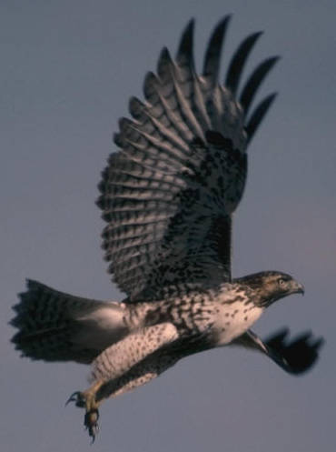
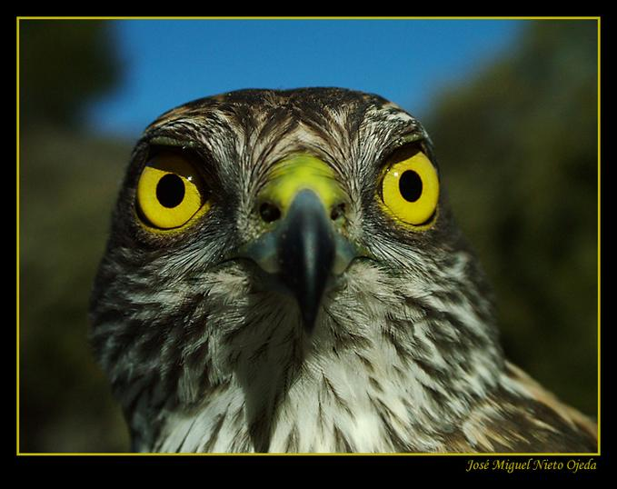
Sokol (Jób 39,26)
Řídí se snad sokol tvým rozumem, když vzlétne, rozprostře křídla k jihu?

Slide 41
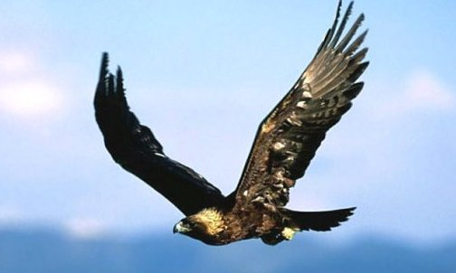
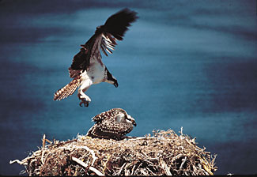
Orel (Jób 39,27-30)
Což se na tvůj rozkaz vznese orel, aby si vysoko udělal hnízdo?

Slide 42
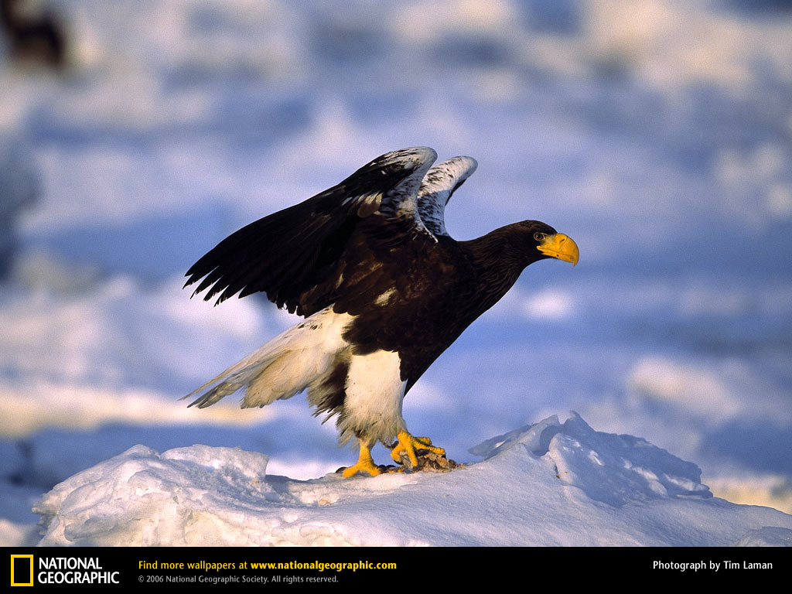
Orel (Jób 39,27-30)
Přebývá a nocuje na skále, na skalním útesu, nepřístupném místě.

Slide 43
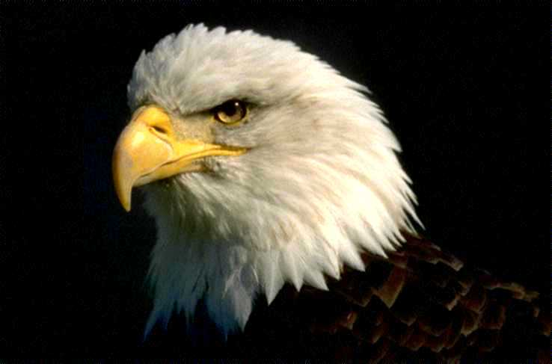
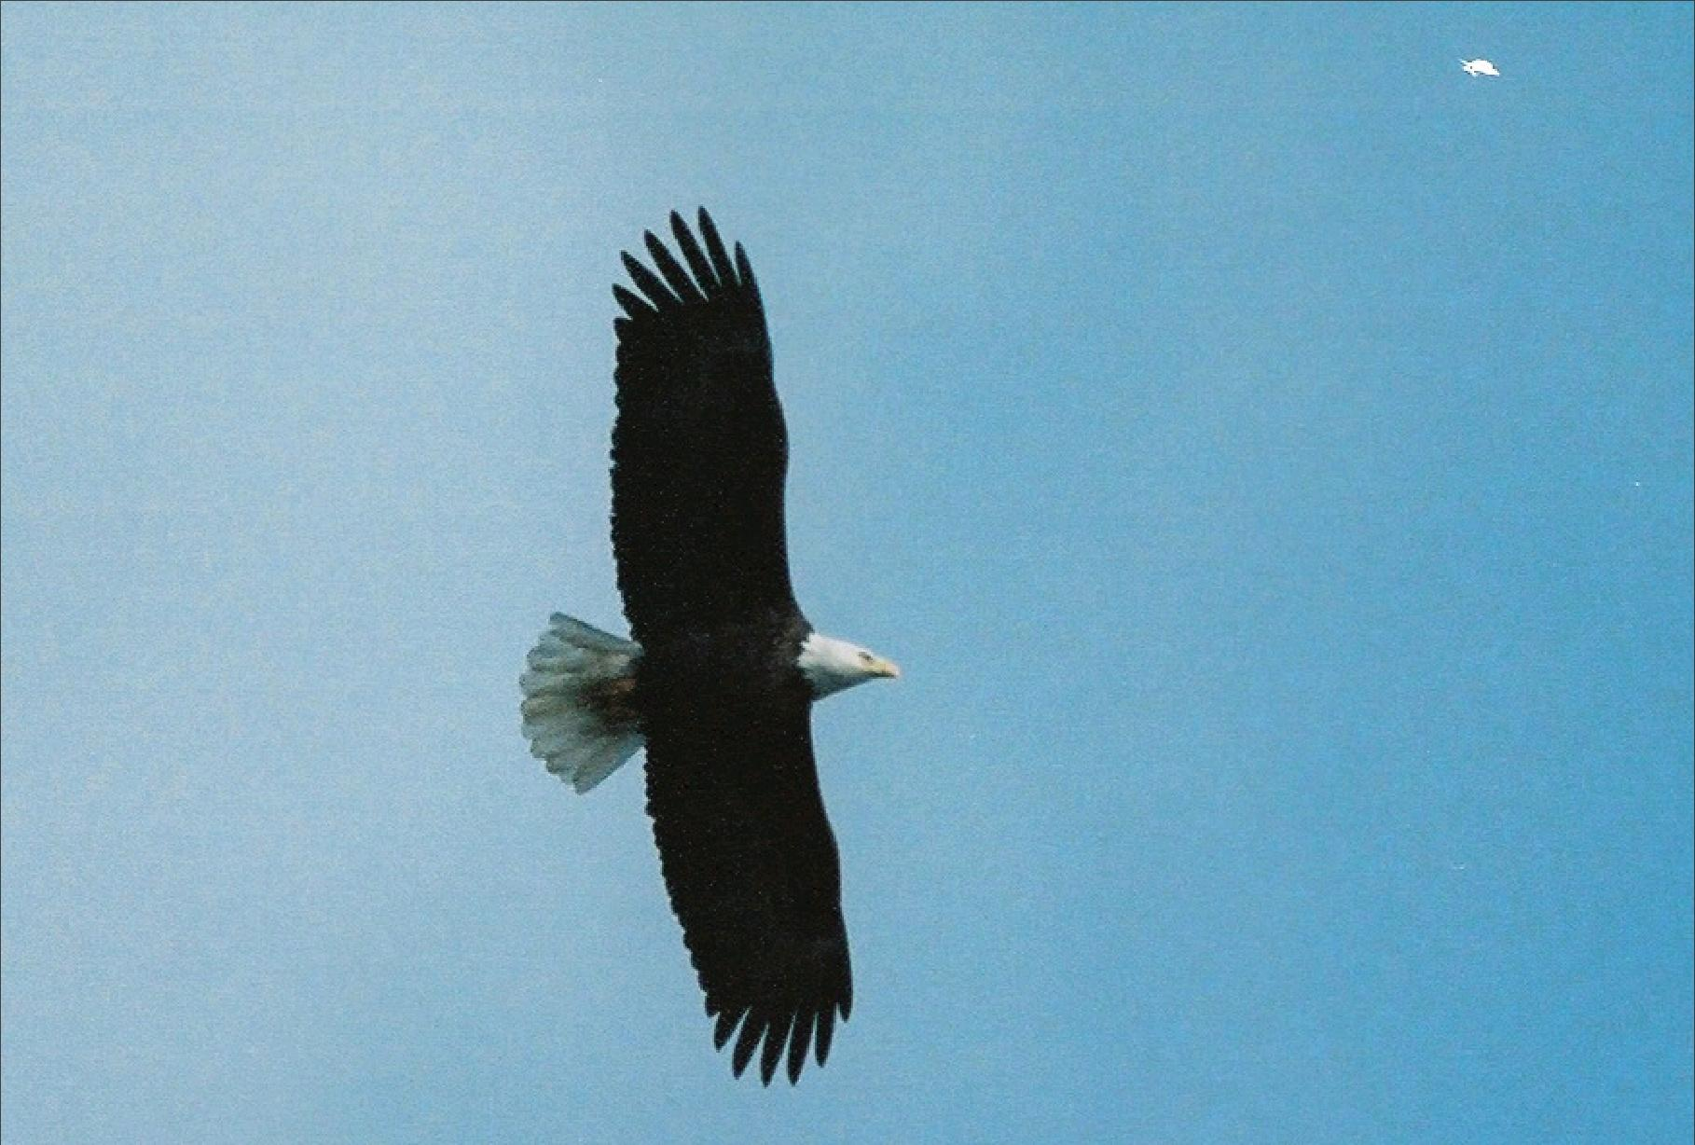
Orel (Jób 39,27-30)
Odtud vyhlíží pokrm, dodaleka hledí jeho oči

Slide 44
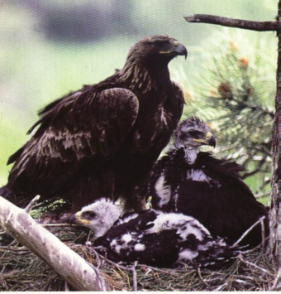
Orel (Jób 39,27-30)
Jeho mláďata střebají krev, a kde jsou skolení, tam je i on

Slide 45
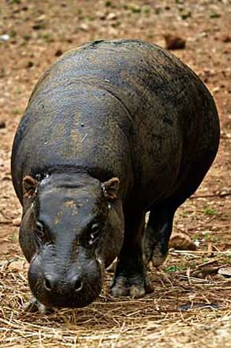
Behemót (Jób 40,15-24)
Pohleď jen na behemóta, i jeho jsem učinil jako tebe; on jako dobytče žere trávu. Pohleď, jakou má sílu v bedrech, jak mocné jsou svaly jeho břicha

Slide 46
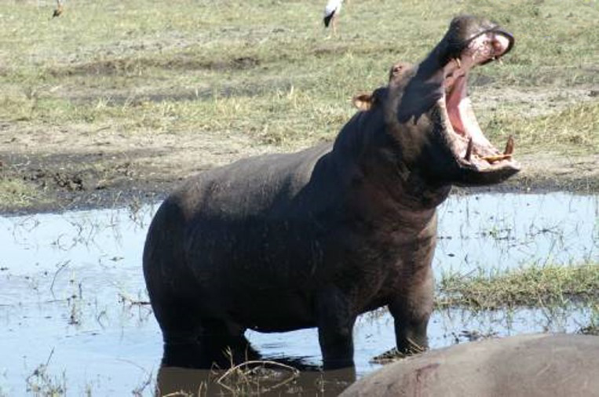
Behemót (Jób 40,15-24)
Napřímí ocas jako cedr, šlachy jeho stehen jsou propletené, jeho kosti jsou bronzové válce, jeho hnáty jako železný sochor

Slide 47
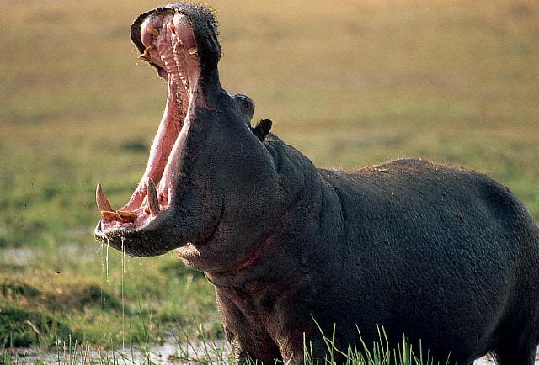
Behemót (Jób 40,15-24)
On byl na počátku Božích cest; jen jeho Učinitel může na něj s mečem. Pastvu mu poskytují hory, kde dovádí všeliká zvěř polní

Slide 48
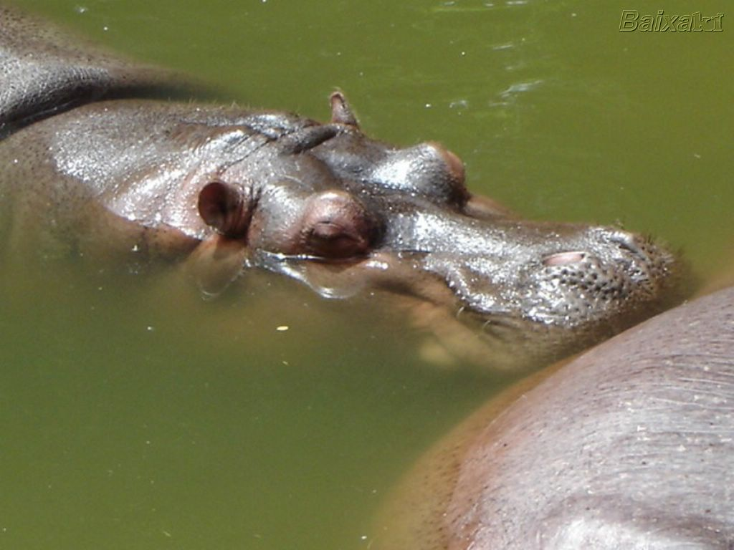
Behemót (Jób 40,15-24)
Pastvu mu poskytují hory, kde dovádí všeliká zvěř polní, uléhá pod lotosem, skryt ve třtině a bahnu. Lotos jej zastírá svým stínem, potoční topoly ho obklopují.

Slide 49
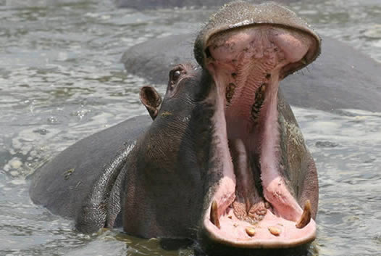
Behemót (Jób 40,15-24)
A hle, vzedme-li se řeka, neustoupí, důvěřuje si, i když se mu Jordán do tlamy valí.
Kdo se mu postaví do očí a provleče mu chřípím smyčku?

Slide 50
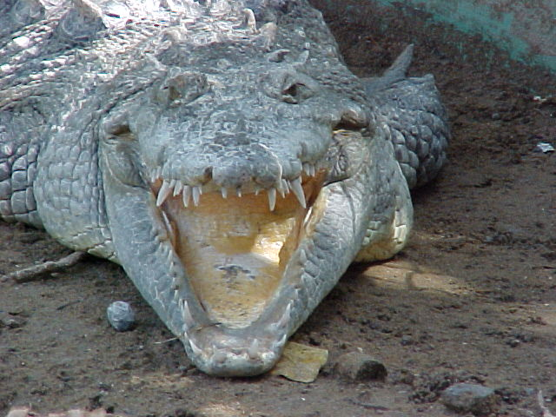
Livjátan (Jób 40,25-41,26)
Vytáhneš udicí livjátana a zkrotíš provazem jeho jazyk? Vložíš mu do chřípí sítěnou houžev, probodneš mu čelist hákem?

Slide 51
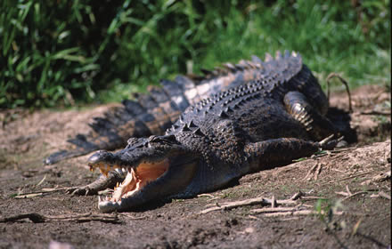
Livjátan (Jób 40,25-41,26)
Uzavře snad s tebou smlouvu, abys jej vzal provždy za otroka?
29 Můžeš si s ním pohrávat jak s ptáčkem? Uvážeš ho pro své děvečky?

Slide 52
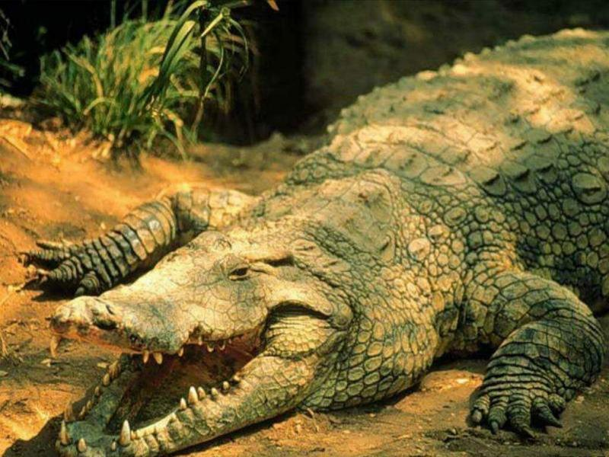
Livjátan (Jób 40,25-41,26)
Budou o něj společníci smlouvat, rozkouskují si ho kupčíci? Propíchneš mu kůži bodci, jeho hlavu rybářskými harpunami?

Slide 53
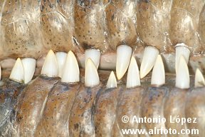
Livjátan (Jób 40,25-41,26)
Kdo odkryl jeho oděv a přistoupil k němu s udidly dvojitými?
6 Kdo otevřel vrata jeho tlamy? Strach jde z jeho zubů.

Slide 54
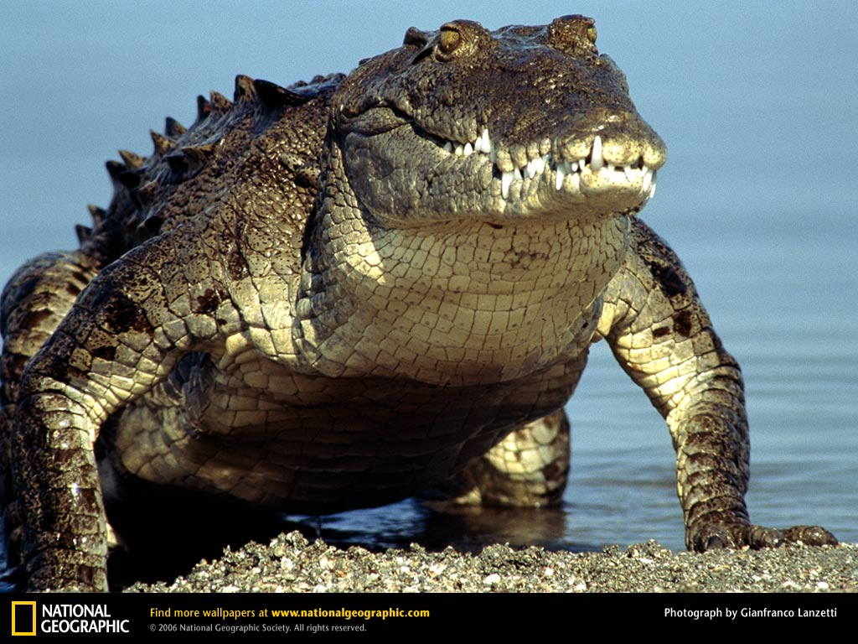
Livjátan (Jób 40,25-41,26)
Jeho hřbet je jako řady štítů těsně uzavřených pod pečetí,
8 dotýkají se jedny druhých, vítr mezi ně nevnikne;
9 jeden přilétá k druhému, jsou pevně sevřeny, nelze je oddělit.

Slide 55
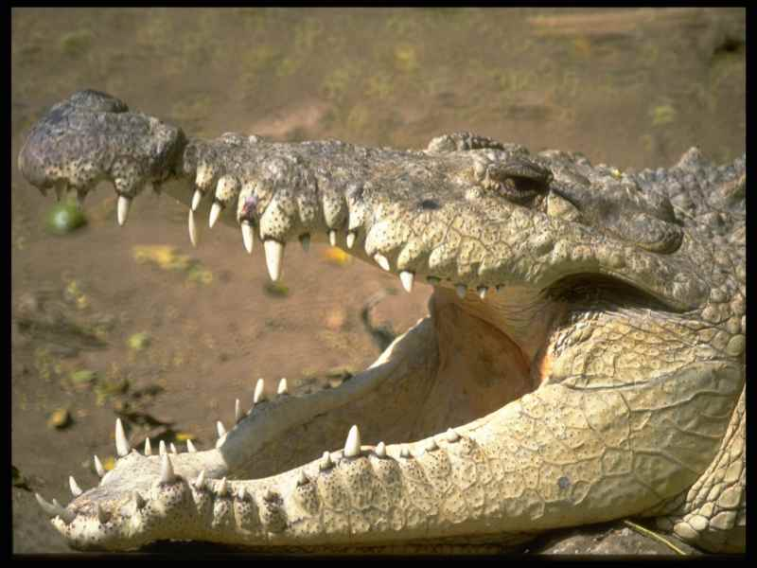
Livjátan (Jób 40,25-41,26)
Jeho kýcháním se rozžehává světlo, jeho oči jsou jak řasy jitřenky, z úst mu vycházejí pochodně, unikají ohnivé jiskry, z nozder mu vystupuje kouř jak z hrnce nad ohněm z rákosí rozdmýchaným,

Slide 56
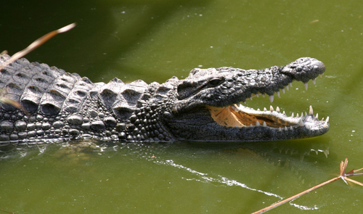
Livjátan (Jób 40,25-41,26)
Když se zvedne, sami bohové se leknou, při tom hrozném třesku jsou bez sebe strachy, meč, jenž by ho zasáhl, tu ránu nevydrží, ani kopí, vržená střela či hrot šípu. Železo má za slámu, bronz za trouchnivé dřevo, šíp z luku ho nezažene na útěk, kameny z praku se před ním mění v stébla slámy

Slide 57
Livjátan (Jób 40,25-41,26)
Způsobuje, že to v hlubině vře jako v hrnci, moře je pro něj jak kelímek na masti, nechává za sebou světélkující dráhu, až se zdá, že propastná tůň zšedivěla. Na prachu země mu není podobného, kdo by byl prost všeho děsu. Na všechno vysoké pohlíží svrchu, nad všemi šelmami je králem.

Slide 58
POD CELÝM
NEBEM VŠECHNO
JE MÉ
Jób 41,11

